Slide 1
领导力的构建与应用
樊 琴

Slide 2
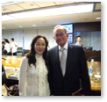
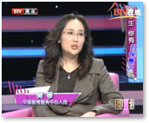
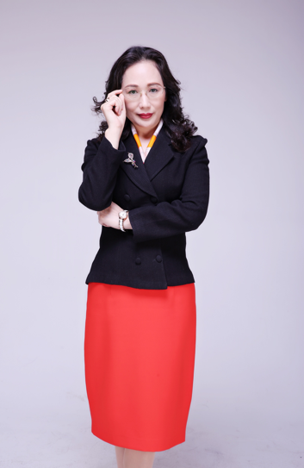
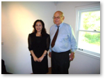
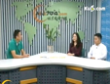
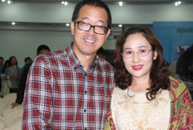
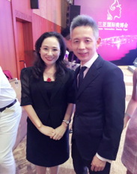
SLIDE
樊琴
麦肯锡健康创始人、CEO
教育第一股的决胜网前高级副总裁
北京大学创业导师
三维留学/三维移民/三维健康创始人
中国教育服务中心首席留学移民专家
中央电视台及多家媒体教育类话题的特约嘉宾

Slide 3

内容提要
01
什么是领导力
02
如何构建领导力
03
领导力的魅力与运用
04
互动答疑

Slide 4
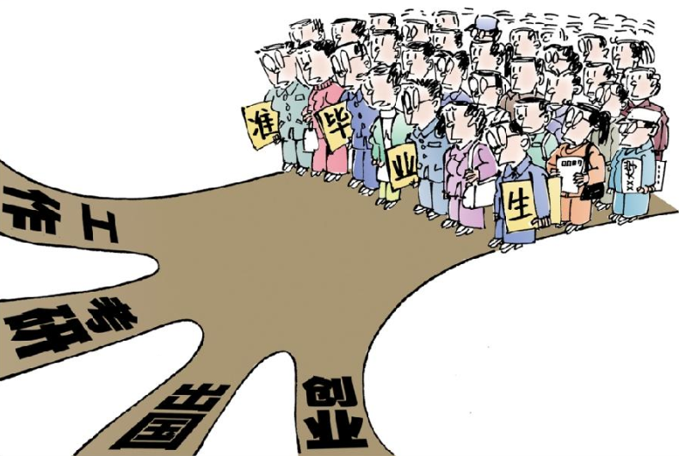
智慧抉择

Slide 5
领导力的定义？
为了实现共同的目标，通过沟通交流，一种赋予他人推动力并能在无形中影响他人而实现目标的力量。
领导 老大
愿意听你的
接受你说的
照你说的做
领导力 解决问题的能力

Slide 6
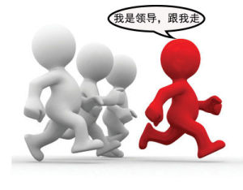
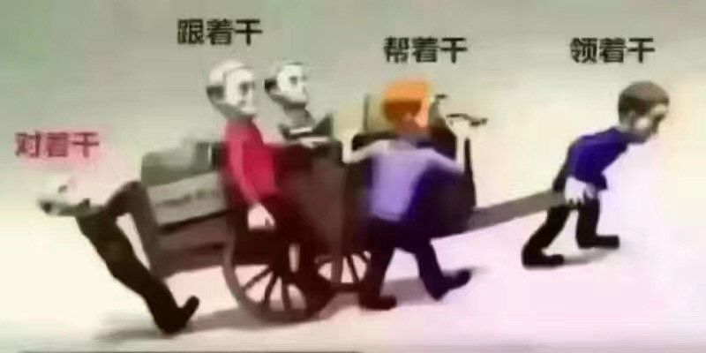
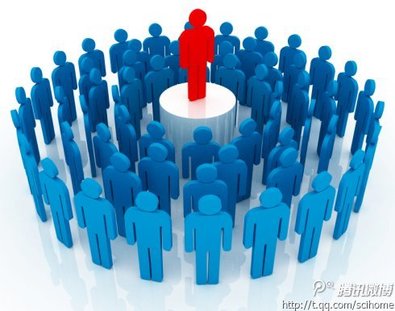

领导？

Slide 7
360度领导力模型
超速成长
领导力
学习力
决策力
组织力
感召力
教导力
执行力
人心所向
高瞻远瞩
一软
一入
一上
一下
一出
一硬
选贤任能
超常业绩
带队育人

Slide 8
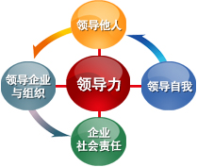
领导力的发展

Slide 9
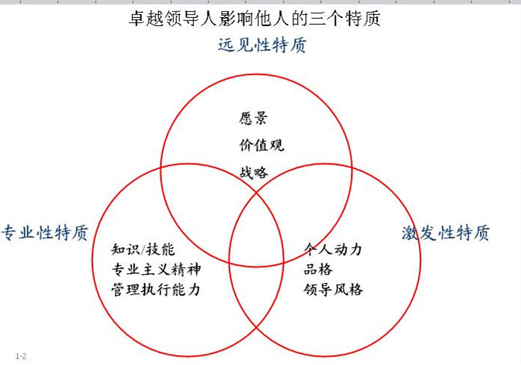
卓越领导力的三个特质

Slide 10
塑造领导力8要素
塑造领导力
设定合理目标
制定实施计划
掌握工作技能
制定工作流程
督促工作进展
制定合理绩效
撰写工作报告
提供述职报告

Slide 11
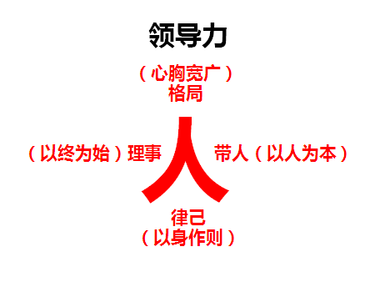
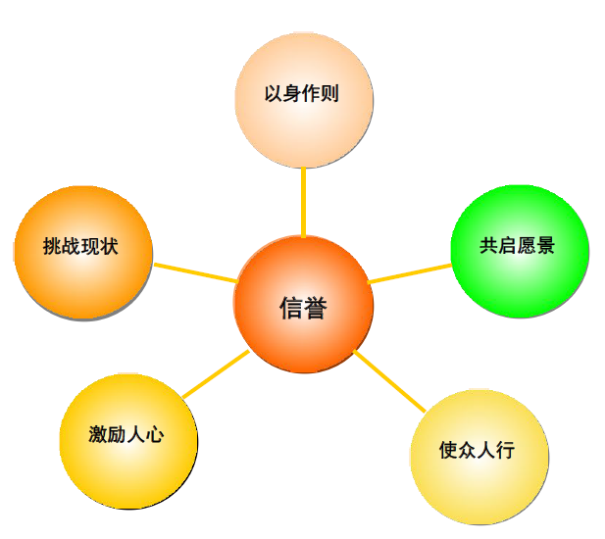
领导力的构建--（做人）

Slide 12
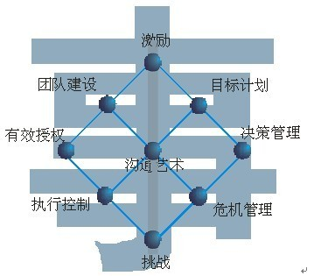
领导力的构建--（做事）

Slide 13
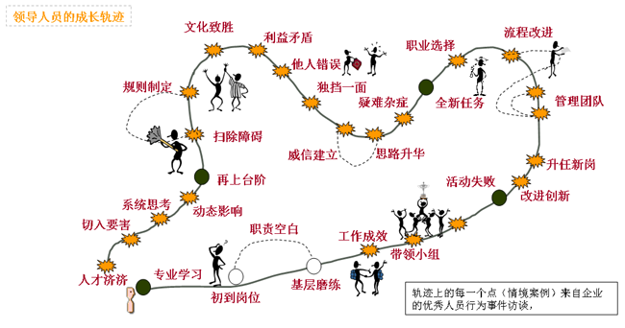
领导力成长

Slide 14

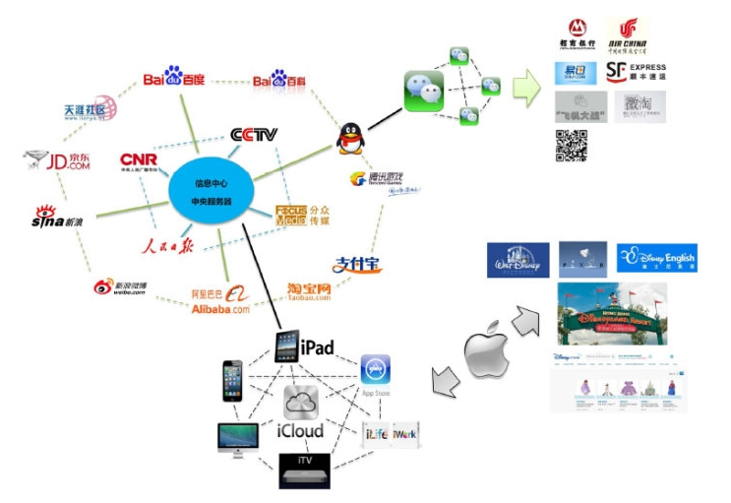
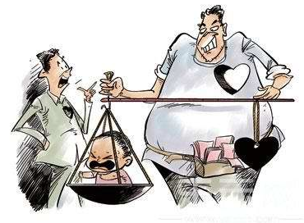

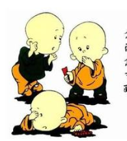
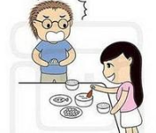
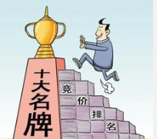
时代烙印
交易10米之内
声音20米之内
朋友2公里之内
生活半径10公里
品牌传播50公里

Slide 15
Your Title Here
时代烙印
8、是且行
且珍惜
6、是你那么牛
你咋不上天
3、我们先定一个小目标吧，
先挣一个亿
9
8
6
3
2、有的艺人离婚或结婚
9、是宝宝心
里慌，宝宝不哭
2
1
10
7
7、是不作
就不会死
5
10、大概是问题来了，
挖掘技术哪家强了
4
1、传统武术不堪一击
5、是我只想安安
静静做一个美男子
4、是友谊的小船说翻就翻

Slide 16
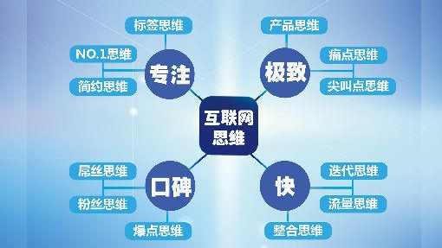
互联网思维

Slide 17
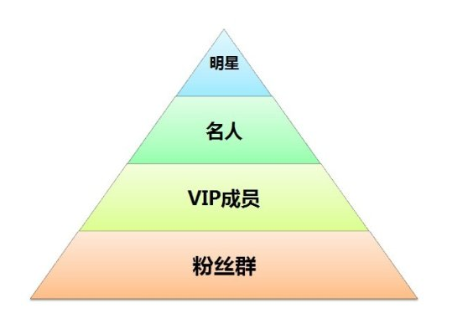
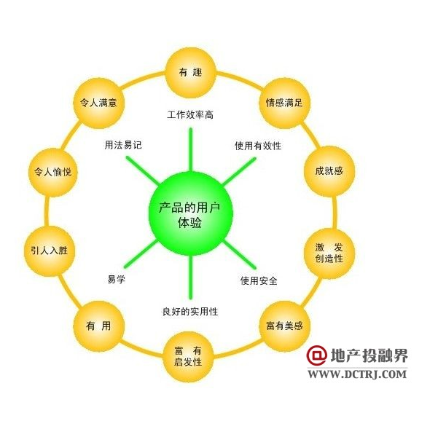
互联网时代用户特点

Slide 18

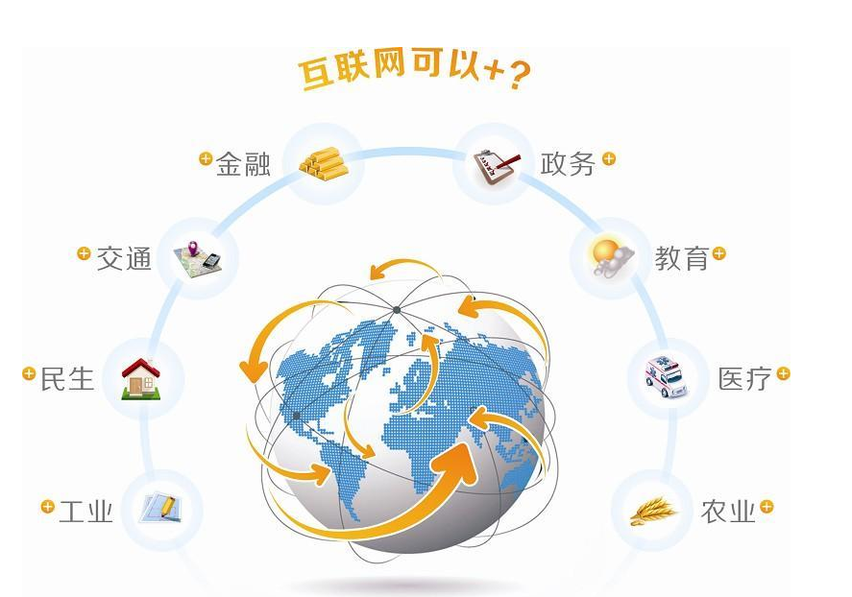
互联网+

Slide 19
互联网下的领导力
战略领导力
国际视野
心智领导力
认识自我
文化领导力
融汇中西
组织领导力
国运共振
战略决策
优势定位
创新思维
升级情商
优势吸粉
平等包容
创新迭代
重组基因
找合伙人
优化流程
制定标准
组建团队

Slide 20

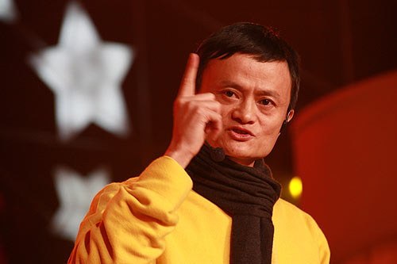
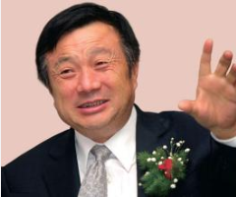
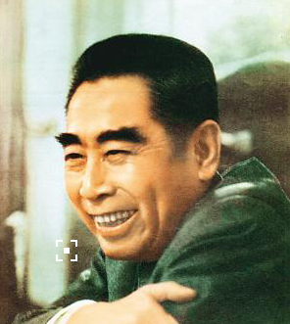
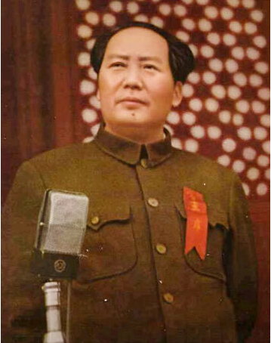
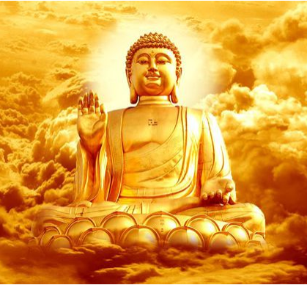
领导力的魅力与运用

Slide 21
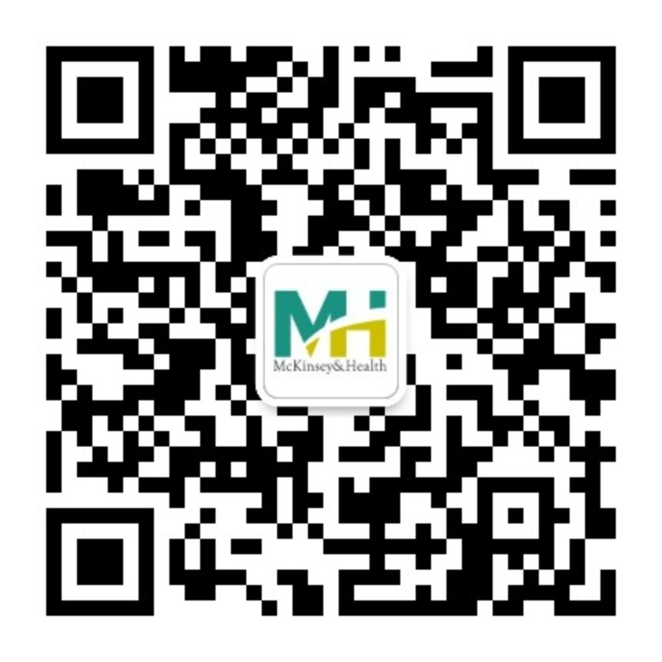
微信二维码（公众号）

Slide 22
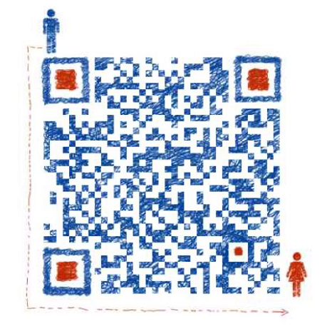
微信二维码（私号）

Slide 23
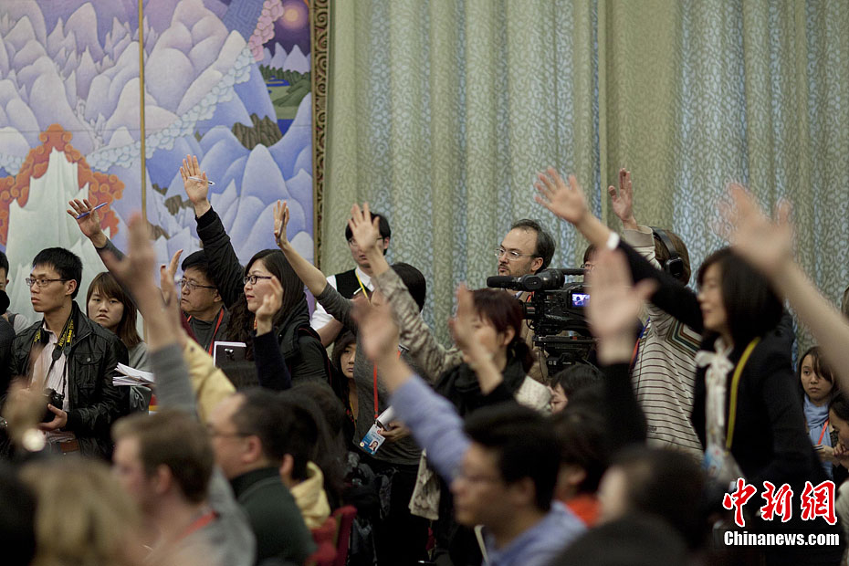
互动答疑

Slide 24

感谢聆听
谢谢！

